Slide 1

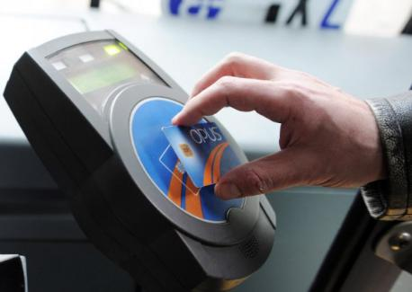

Carte De Bus
Matteï Olivier
Wattelet Léo
Abonneau Benjamin

Slide 2
Sommaire:
I.Cahier des charges
II.Carte mentale (en 2 partie)
III.Diagramme IBD
IV.Développement durable
V. Explication programme
VI.Visual Studio
VII.Arduino et LCD
VIII.Conclusion

Slide 3
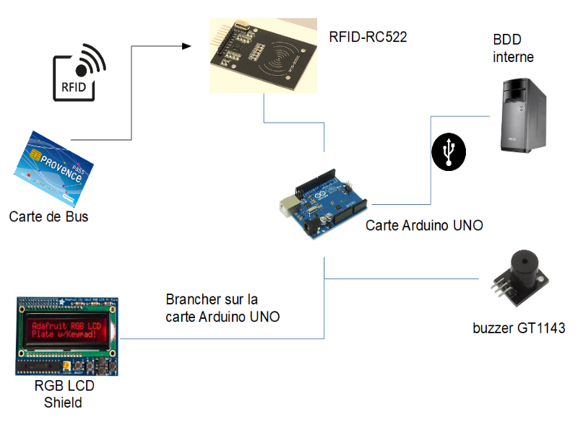
I.Cahier des charges

Slide 4
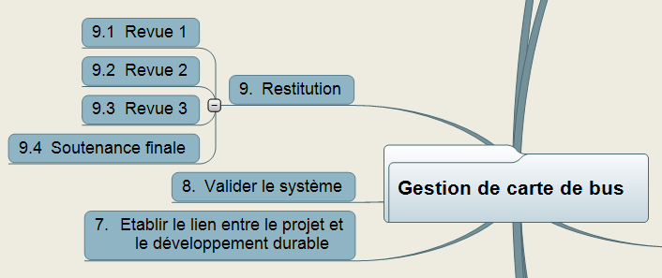
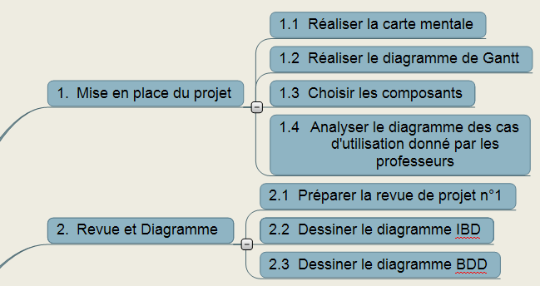
II.Carte mentale (1) en groupe
En Début d'année
Au court de L'année

Slide 5
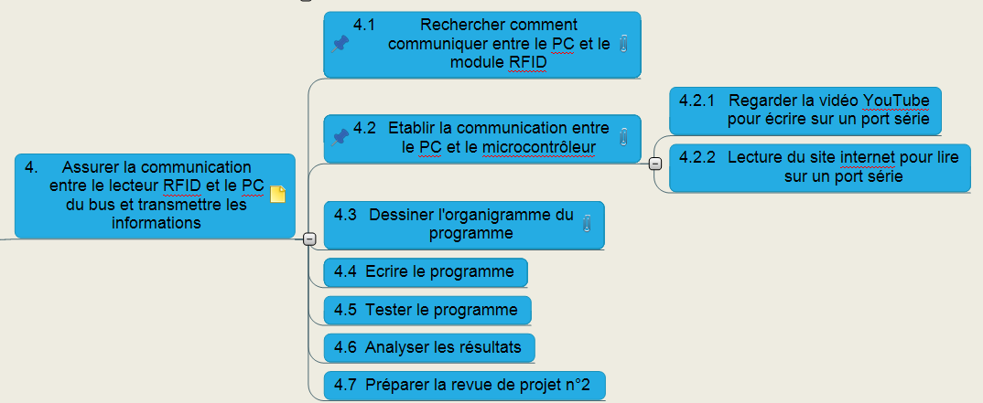
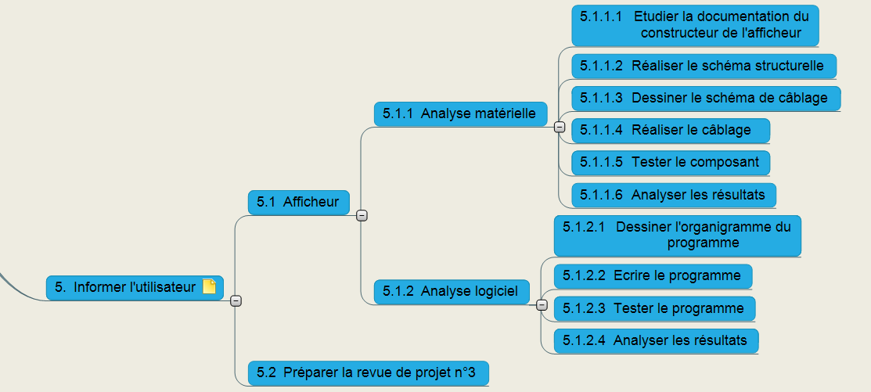
II.Carte mentale (2) de ma partie

Slide 6
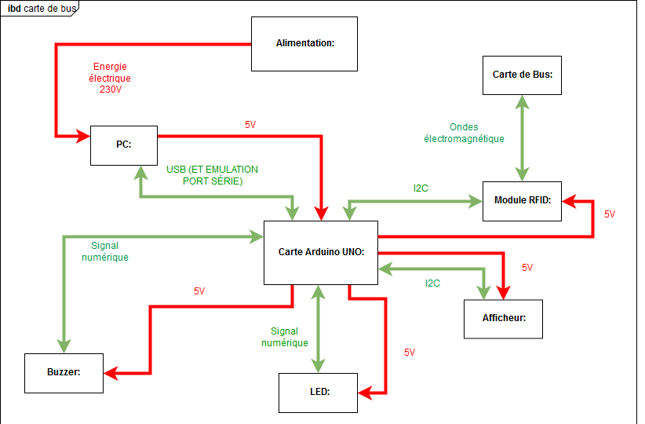
III.Diagramme IBD

Slide 7
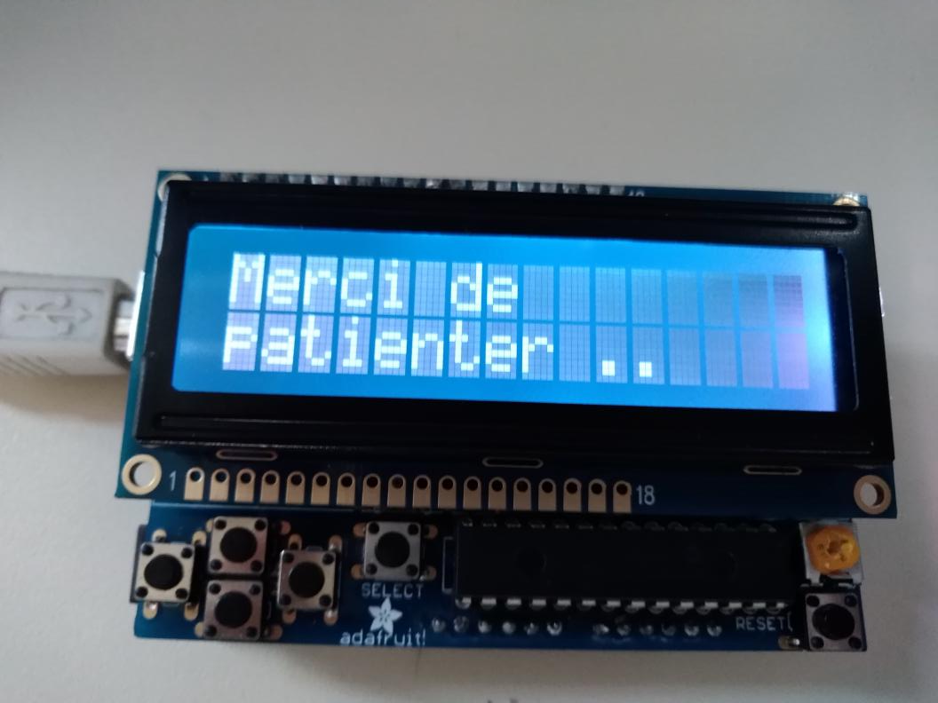
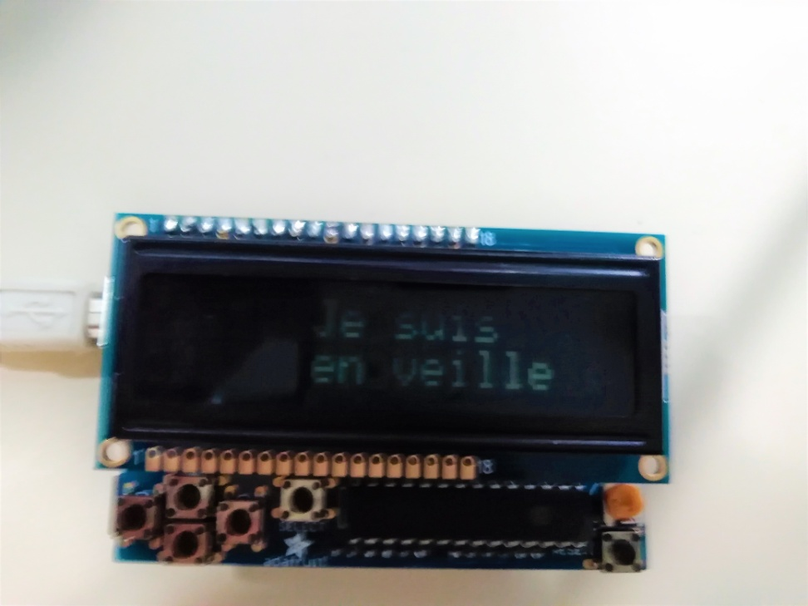
IV.Développement durable
L'ecran en veille
L'écran en marche

Slide 8
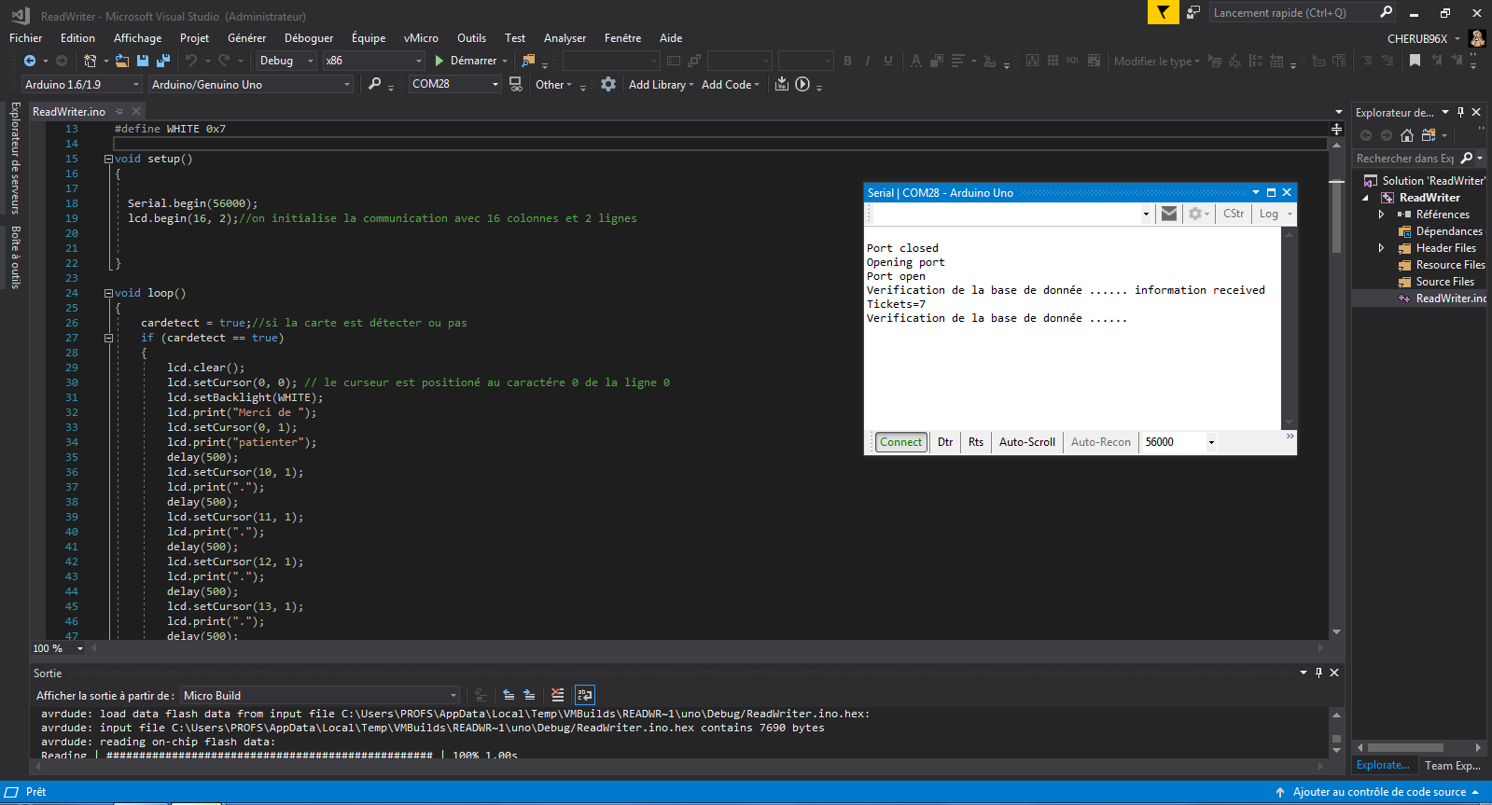
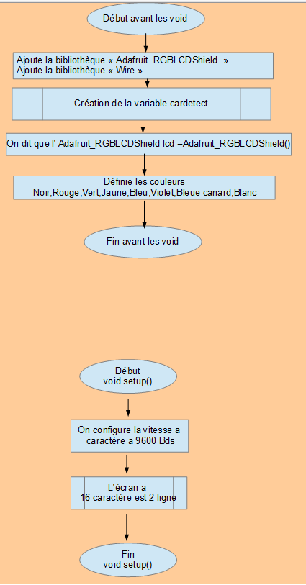
V. Explication programme (ReadWriter)
Programme sur l'Arduino

Slide 9
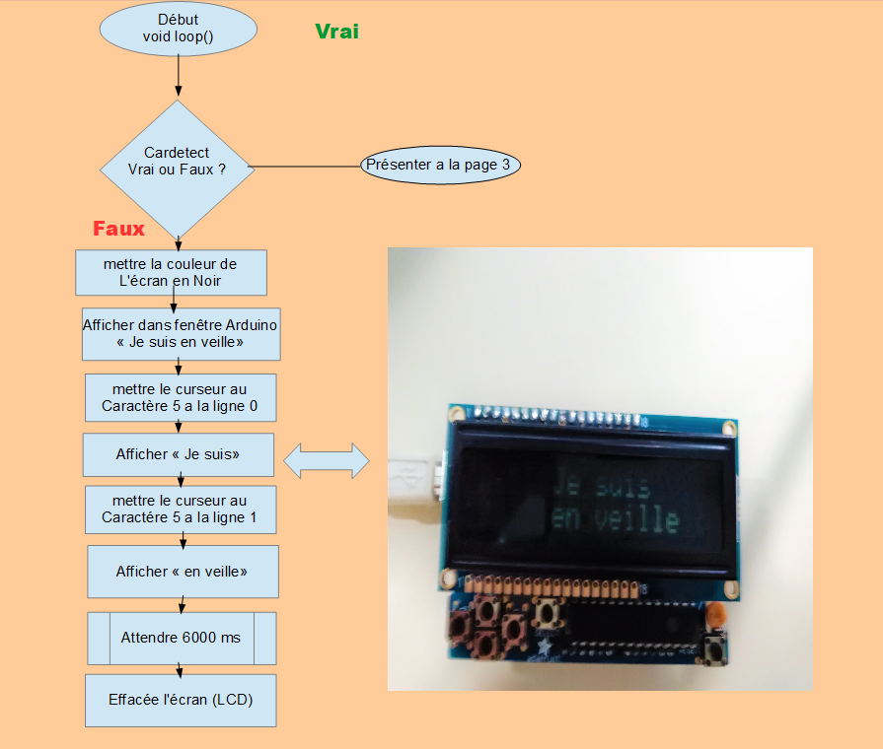
V. Explication programme (ReadWriter)

Slide 10
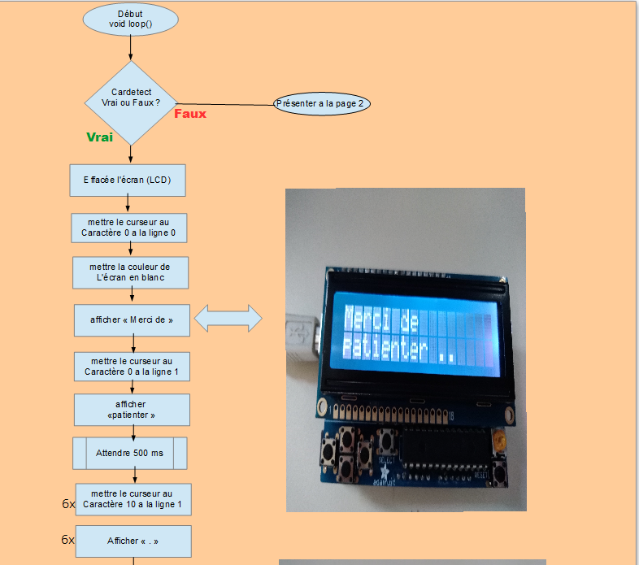
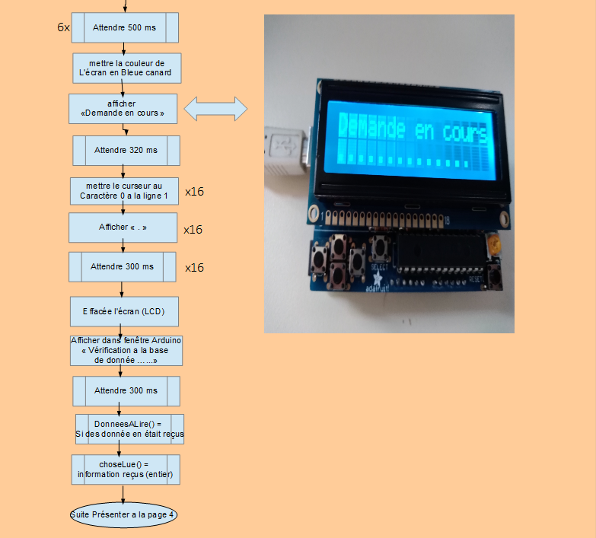
V. Explication programme (ReadWriter)

Slide 11
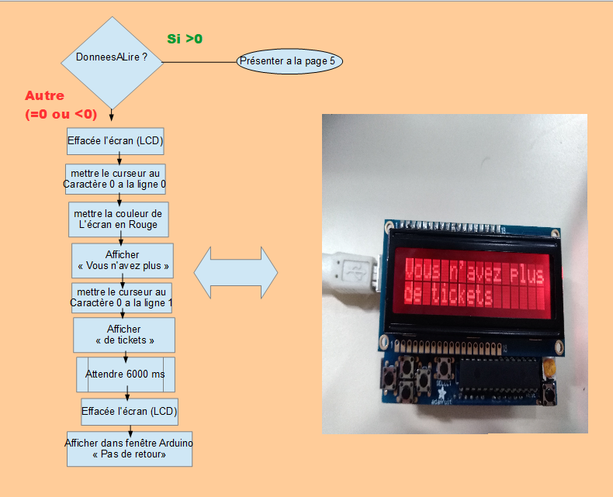
V. Explication programme (ReadWriter)

Slide 12
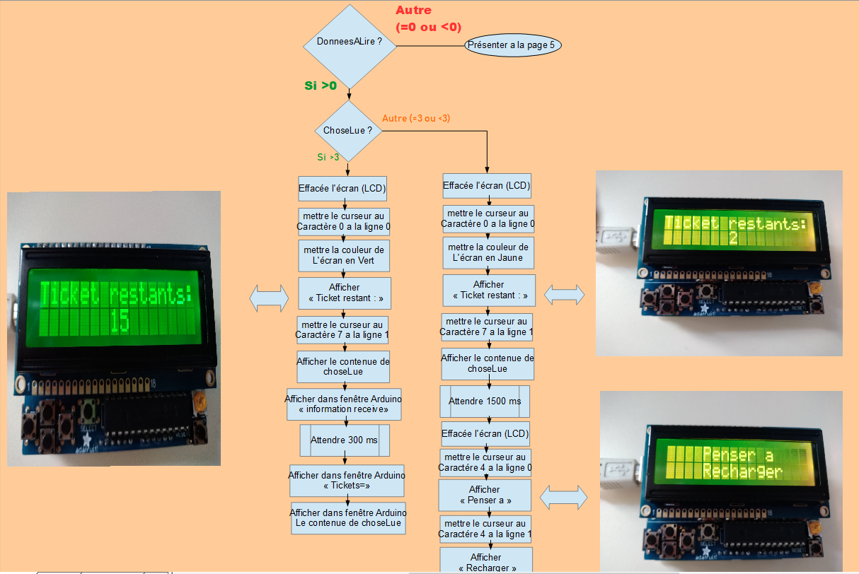
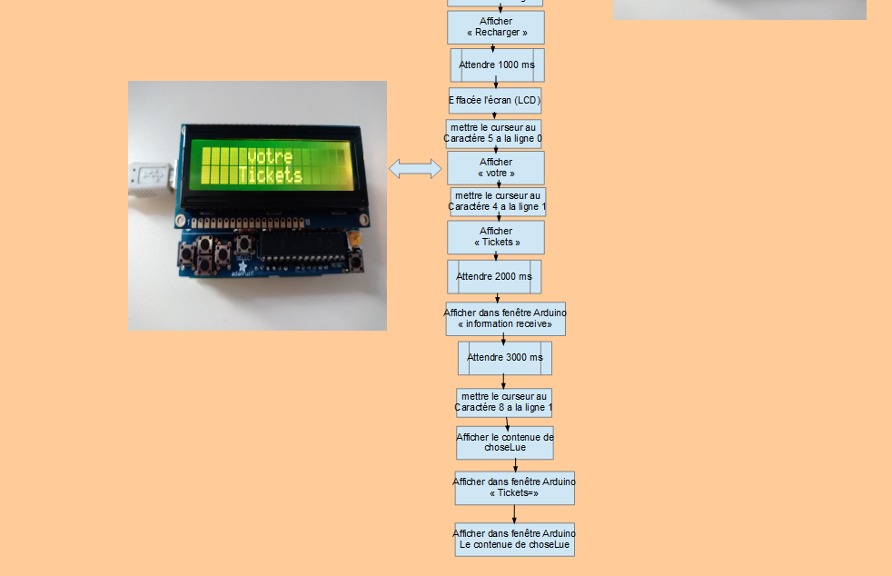
V. Explication programme (ReadWriter)

Slide 13
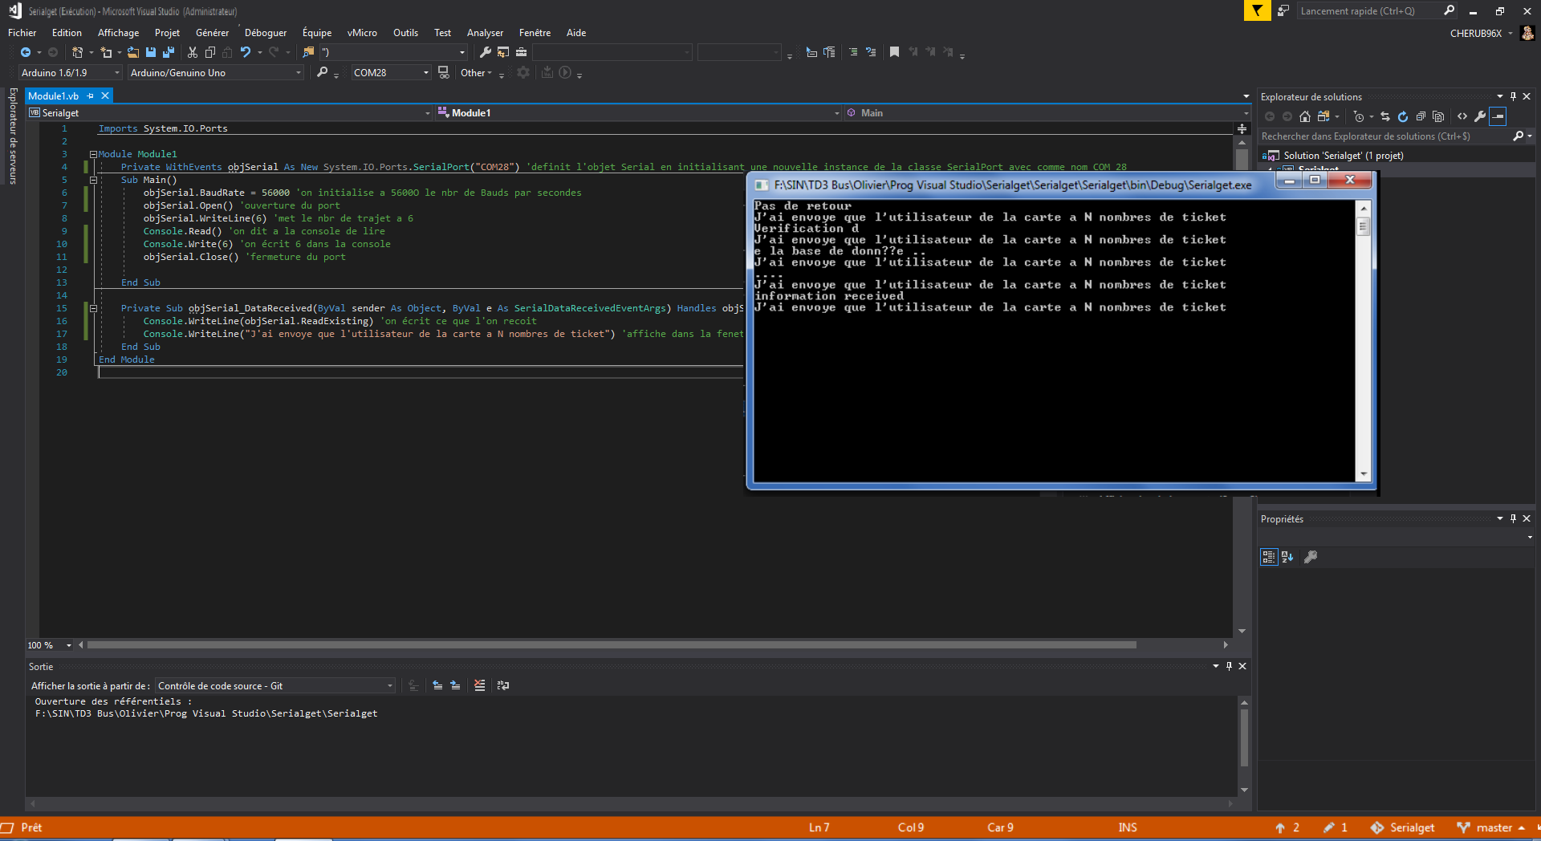
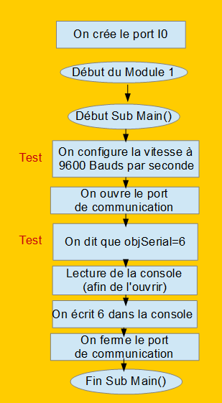
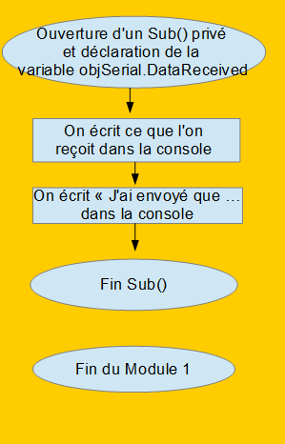
V. Explication programme (Serialget)
Programme sur le pc

Slide 14
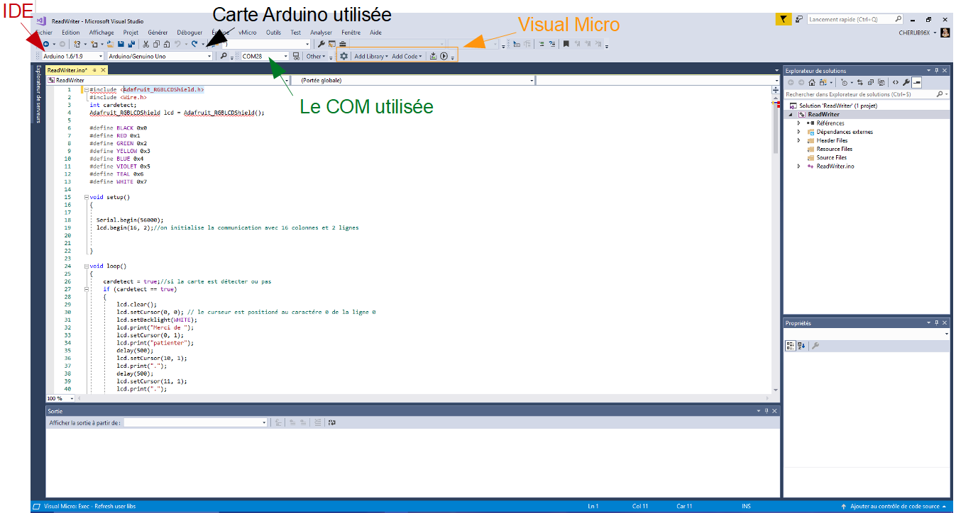
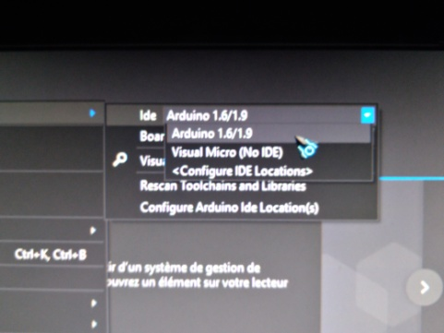
VI.Visual Studio

Slide 15
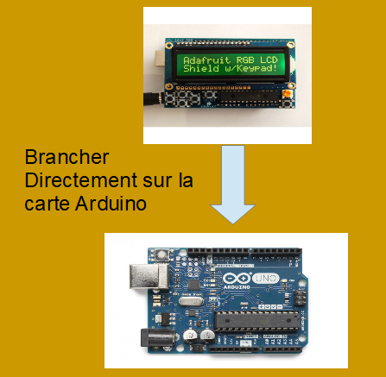
VII.Arduino et LCD

Slide 16
VIII.Conclusion
Nous n' avons pas fini le projet actuellement . Il nous reste:
- Combiner le programme du Lecteur RFID avec celui d' Arduino (ReadWriter , permettant l'envoi de données et la réception des données )
- Combiner le programme en Visual Basic (Serialget, permettant l'envoi de données et la réception des données) avec le programme permettant la demande à la Base De Données (BDD)

